Slide 1



BANCO DE DADOS
Comandos SQL

Slide 2
Comandos SQL
Linguagem Structured Query Language (SQL):
1.1.Características e instruções;
1.2.Importância do padrão.
2. Operações DDL:
2.1 Criando bancos de dados.
3. Criando tabelas;
4. Modificando tabelas:
4.1 Apagando tabelas.

Slide 3
Comandos SQL
Criado nos anos 70, para manipular bancos relacionais, chamado linguagem de consulta em inglês estruturado (strutucred english query language).
Importante deixar claro que o SQL não é uma linguagem de programação, mas sim uma linguagem de consulta estruturada.
As instruções padronizadas seguem a mesma nomenclatura e formato para diferentes tipos de SGDB, respeitando as particularidades de cada um.

Slide 4
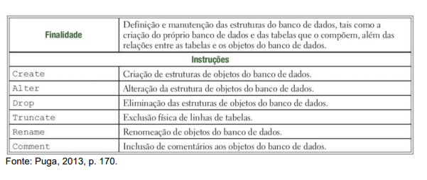
Comandos SQL
DDL - Data Definition Language: utilizada para definição e descrição dos dados

Slide 5
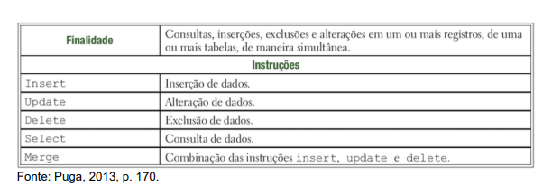
Comandos SQL
DML - Data Manipulation Language: utilizada para a manipulação dos dados. Na DML, existe uma subcategoria de instruções, chamada DCL (Data Control Language), que é utilizada para controlar o acesso aos dados

Slide 6
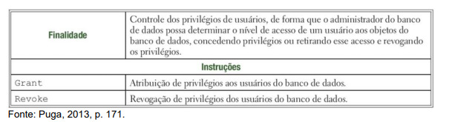
Comandos SQL
DCL Data Control Language: utilizada para controle de segurança do banco de dados, atribuindo e retirando permissões

Slide 7
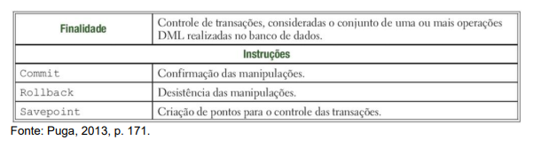
Comandos SQL
TCL - Transact Control Language: utilizada para controle de transações

Slide 8
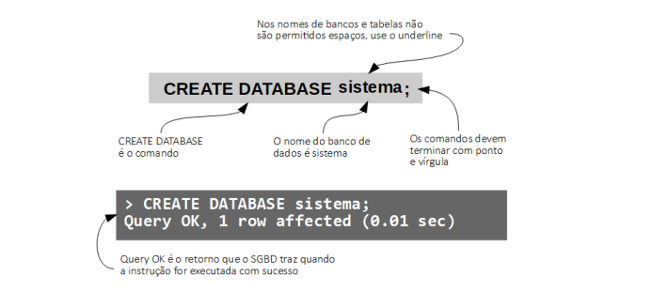
Comandos SQL
Criando o banco de dados

Slide 9
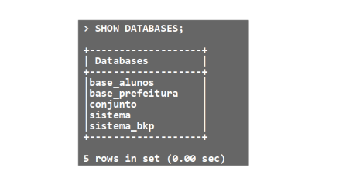
Comandos SQL
Para visualizar os bancos de dados que já foram criados, utiliza-se o comando SHOW DATABASES.

Slide 10
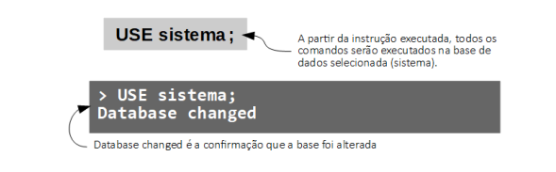
Comandos SQL
O próximo passo depois da criação do banco de dados é informar para o SGBD o banco de dados que será utilizado

Slide 11
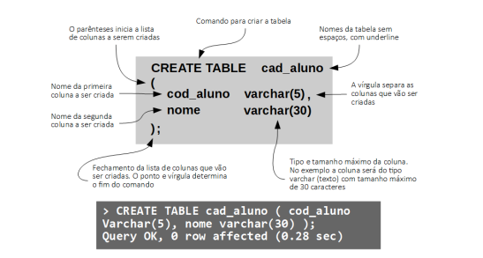
Comandos SQL
CRIANDO AS TABELAS
O comando para a criação de uma nova tabela é o CREATE TABLE.

Slide 12
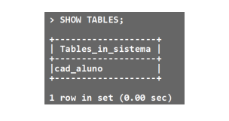
Comandos SQL
Depois de criadas as tabelas (pelo menos uma), é possível visualizar as tabelas existentes no banco de dados. O comando utilizado é o SHOW TABLE

Slide 13
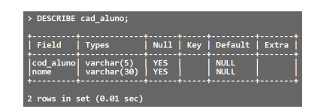
Comandos SQL
Para visualizar a estrutura de uma tabela, utiliza-se o comando DESCRIBE nome_tabela

Slide 14
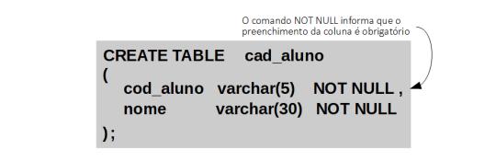
Comandos SQL
Caso seja obrigatório o preenchimento de dados nessa coluna, é preciso modificar a restrição da coluna para NOT NULL

Slide 15
Comandos SQL
Chave Primária - PK
Utilizado como referência para gerar relacionamentos com outras tabelas do banco de dados
sempre terá um valor único, portanto este não se repete em uma mesma tabela

Slide 16
Comandos SQL
Chave Primária - PK
Algumas curiosidades sobre chave primária:
A coluna que recebe a chave primária não pode ser NULL;
Cada tabela tem apenas uma chave primária;
Tipos de dados mais utilizados para as chaves são INT e VARCHAR;
O valor da chave primária é atribuído no momento que o registro é criado.

Slide 17
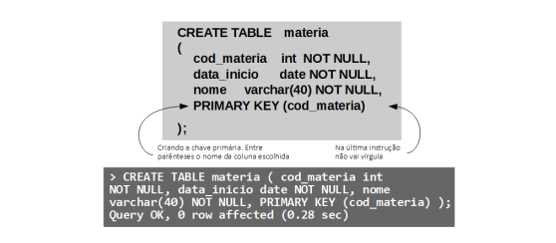
Comandos SQL
Chave Primária - PK

Slide 18
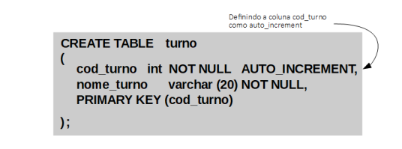
Comandos SQL
Algumas tabelas podem não possuir uma coluna que possa ser utilizada como chave primária (única).
Nesse caso, é necessário criar na tabela uma coluna do tipo inteiro e atribuir a ela a condição de auto_increment.

Slide 19
Comandos SQL
MODIFICANDO TABELAS
Quando necessário realizar alterações nas definições da estrutura do banco de dados, podemos utilizar o comando ALTER TABLE, o qual permite:
Renomear uma tabela;
Alterar tipo e tamanho de uma coluna;
Adicionar ou remover colunas na tabela.

Slide 20
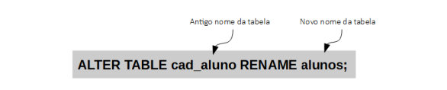
Comandos SQL
MODIFICANDO TABELAS

Slide 21
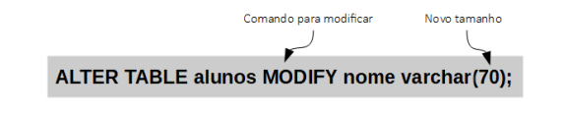
Comandos SQL
MODIFICANDO TABELAS
Para alterar o tamanho de uma coluna, utiliza-se o parâmetro MODIFY
Não é preciso informar o tamanho antigo, somente o novo tamanho.

Slide 22
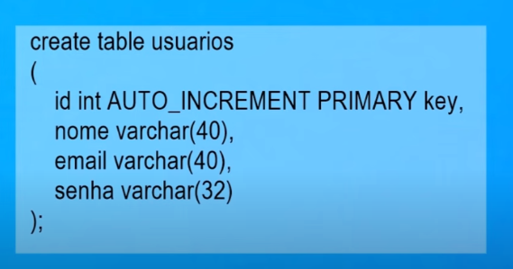
Modelagem de dados

Slide 23
Usuários e privilégios
Aos usuários que possuem o privilégio de projeção, pode-se limitar o que pode ser visualizado. Por exemplo cpf e senha.
CREATE VIEW <nome da VIEW> as SELECT <colunas que serão projetadas> FROM <tabela>;

Slide 24
VIEW
A View pode ser utilizada como poteiro e armazenar uma query.
É possível criar uma query a partir da View
Views que possuem joinn são restritivas a comandos DDL, apenas UPDATE é possível realizar.

Slide 25
função IFNULL
No banco comercio
Aplicar a função IFNULL para retornar a string ‘Email não informado’ onde a coluna email for NULL
Fazer consulta cliente, telefone, email

Slide 26
PROCEDURE
DELIMITER } /* TROCAR O DELIMITADOR PARA NÃO GERAR ERRO */
SINTAXE:
CREATE PROCEDURE <NOME PROCEDURE>()
BEGIN
SELECT NOME FROM CLIENTE; COMANDO QUALQUER
END}
CALL RELATORIO()}CHAMAR PROCEDURE

Slide 27
Usuários e privilégios
Nível de conta – O DBA especifica os privilégios individuais de cada conta existente no banco de dados, independente das suas relações no mesmo. Podem incluir privilégios como CREATE TABLE, CREATE VIEW, ALTER, DROP, MODIFY e SELECT.
O DBA pode controlar o privilégio para acessar cada relação ou visão individual no banco de dados.

Slide 28
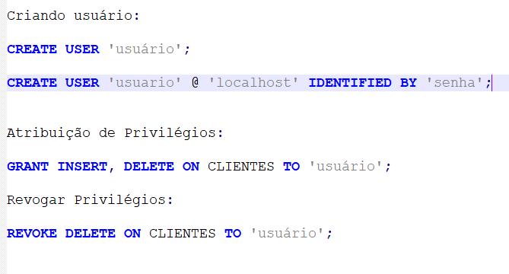
Usuários e privilégios

Slide 29
Usuários e privilégios
Acessar banco de dados Biblioteca. Definir 3 usuários e atribuir privilégios segundo suas atividades:
Bibliotecário: Privilégios de modificação e projeção;
Operador: Privilégio de projeção. Privilégio de modificação, porém apenas para as instruções Inclusão de novos registros;
Estagiário: Privilégio de projeção

